Slide 1

СОЗДАНИЕ КОНФИГУРАЦИИ 1С ПО УЧЕТУ ЗАРАБАТНОЙ ПЛАТЫ
автономное профессиональное образовательное учреждение Вологодской области «Вологодский колледж связи и информационных технологий»
Работу выполнил: Ерохин Даниил Сергеевич
Группа: ИСП-421ИС
Научный руководитель: Ананьин Егор Михайлович

Slide 2
Цель ВКР:
Разработка конфигурации в 1С с учетом потребностей пользователей, включение необходимых функций для учета заработной платы.
Задачи ВКР:
Исследовать предметную область
Исследовать бизнес-процессы.
Разработать диаграммы.
Разработать конфигурацию.
Провести тестирование конфигурации.
Рассчитать стоимость работы и выявить экономическую эффективность.
Произвести поиск и подбор специализированной литературы.

Slide 3


Использованные технологии
1С Предприятие
Draw.io

Slide 4
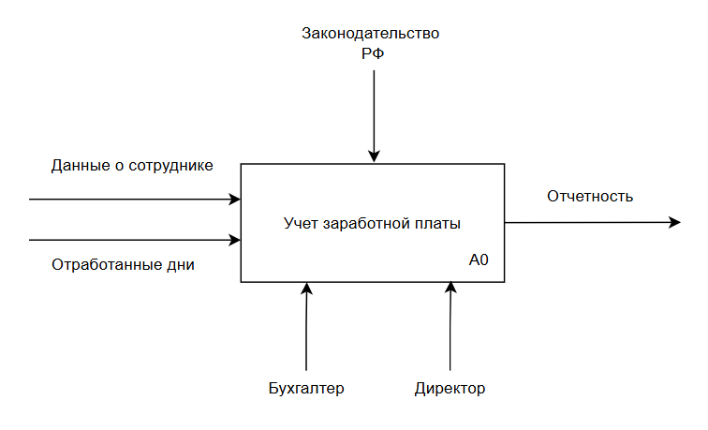
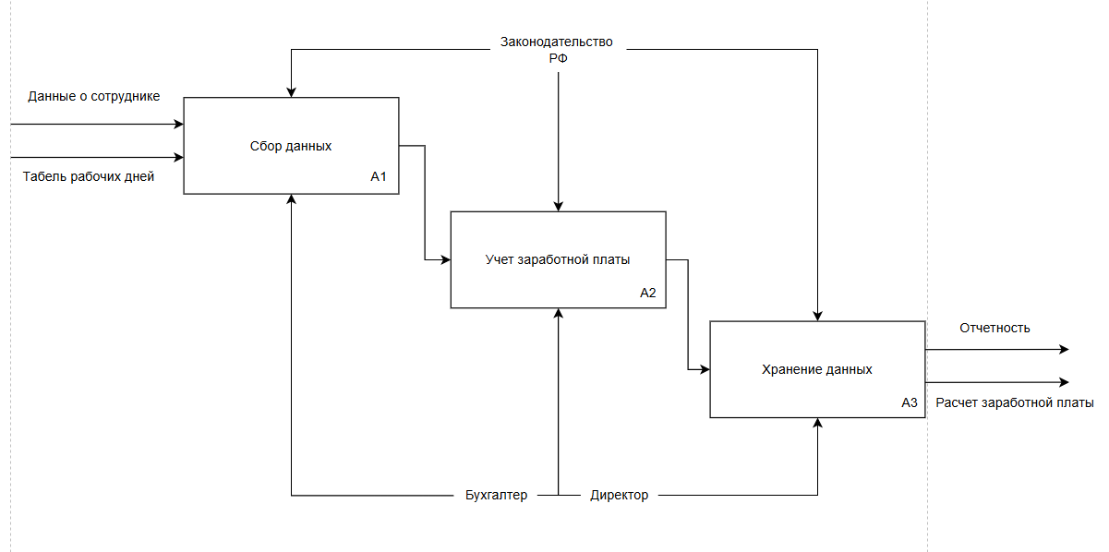
IDEF0-диагрмма

Slide 5
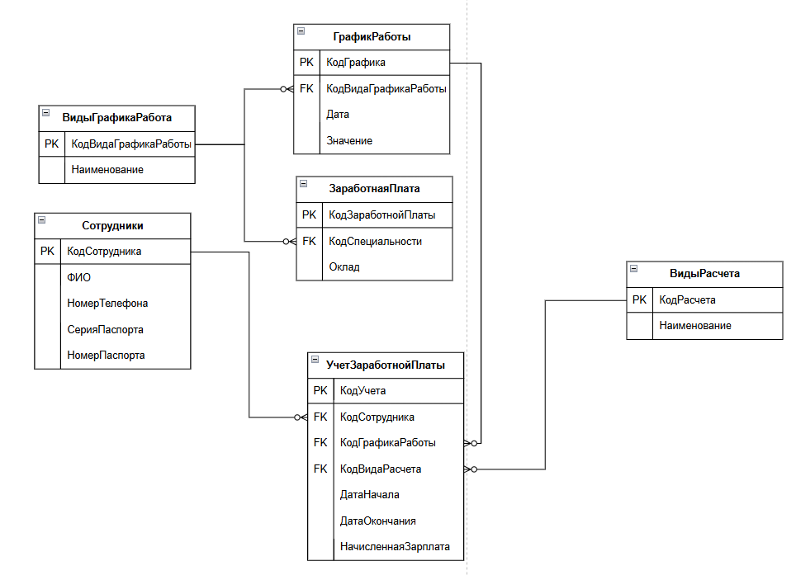
ER-диаграмма

Slide 6
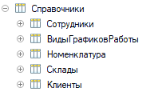
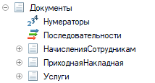


Элементы хранения данных

Slide 7
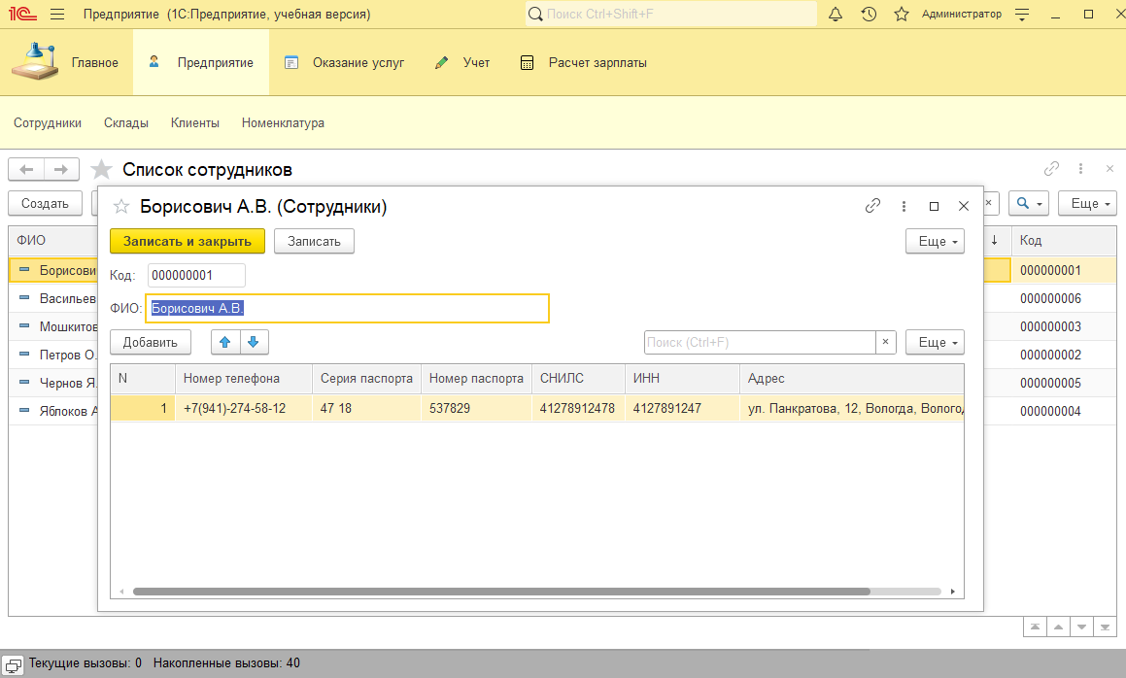
ПРОЦЕСС РАЗРАБОТКИ КОНФИГУРАЦИИ

Slide 8
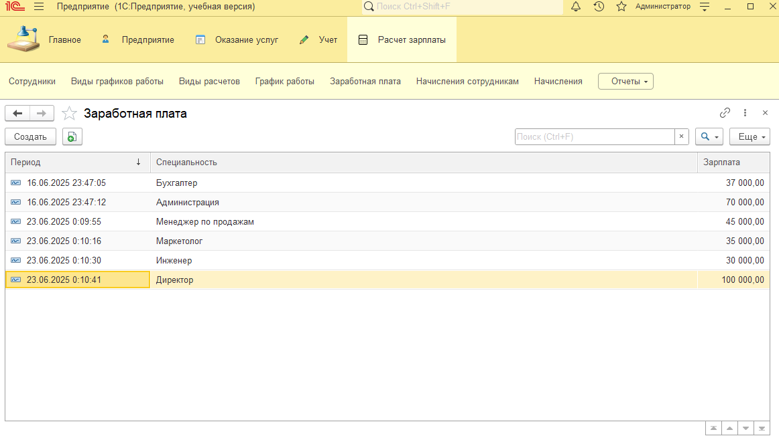
ПРОЦЕСС РАЗРАБОТКИ КОНФИГУРАЦИИ

Slide 9
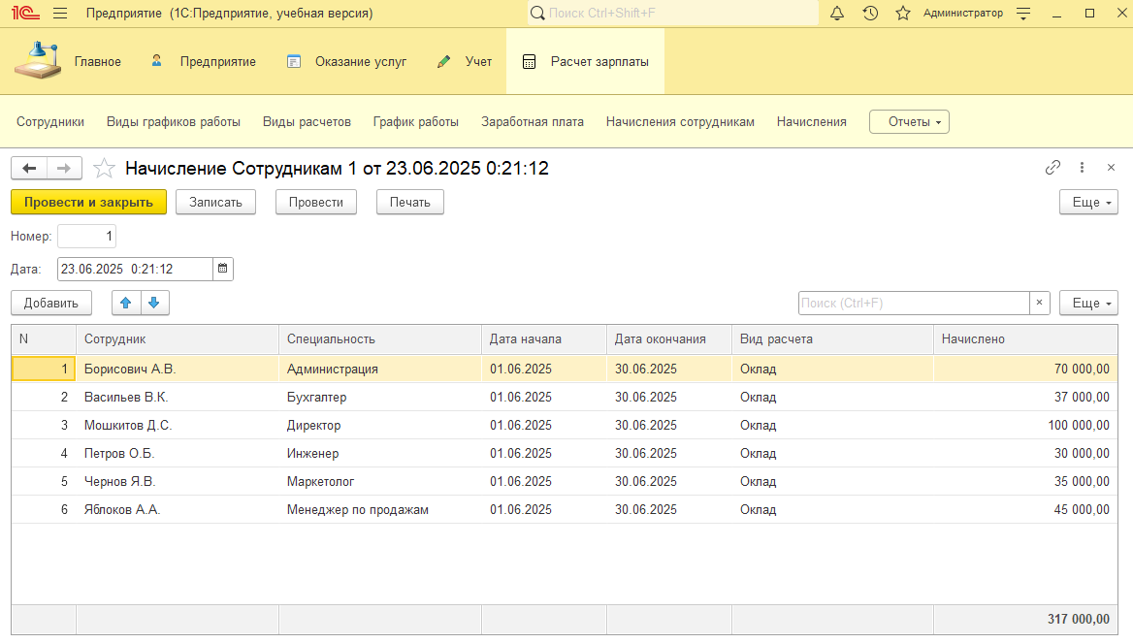
ПРОЦЕСС РАЗРАБОТКИ КОНФИГУРАЦИИ

Slide 10
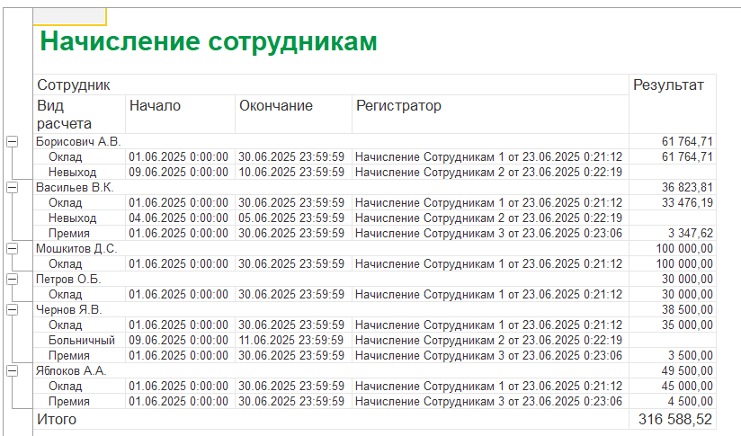
ПРОЦЕСС РАЗРАБОТКИ

Slide 11
СОЗДАНИЕ КОНФИГУРАЦИИ 1С ПО УЧЕТУ ЗАРАБАТНОЙ ПЛАТЫ
автономное профессиональное образовательное учреждение Вологодской области «Вологодский колледж связи и информационных технологий»
Работу выполнил: Ерохин Даниил Сергеевич
Группа: ИСП-421ИС
Научный руководитель: Ананьин Егор Михайлович

